Slide 1
Arquitetura ARM

Slide 2
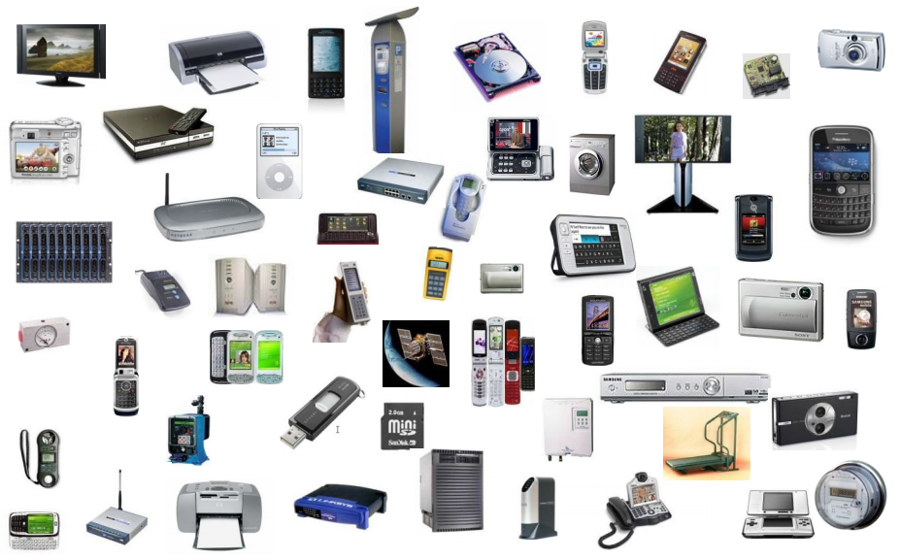
Utilidades

Slide 3

Licenciamento

Slide 4

Histórico
Desenvolvido pela Acorn Computers Limited de Cambridge 1983 – 1985.
MOS Technology 6502
Segue o conceito de processadores RISC (Arcon RISC machine).
Sistemas embarcados
Base no Projeto Berkeley RISC I.
ARM Ltd. 1990 (Advanced RISC Machine)
Processadores x86(Intel 1979) e ARM

Slide 5
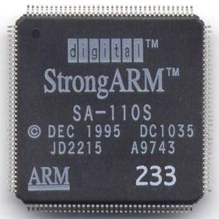
Principais Características
Baixo consumo de energia
Arquitetura de LOAD/STORE
Endereçamento simples
Uniformidade e tamanho fixo dos campos de instruções
Autoincremento dos endereços de instruções
Instruções de múltiplos loads/stores

Slide 6
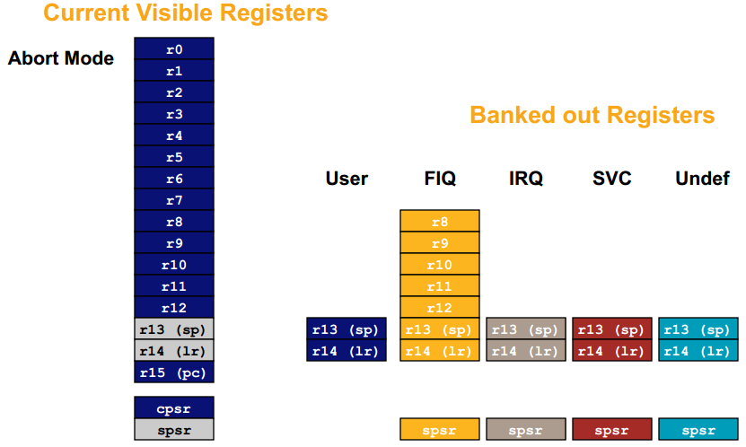
Registradores
31 registradores de 32 bits com propósito geral
16 registradores visíveis
Link Register (R14)
Program Counter (R15)

Slide 7
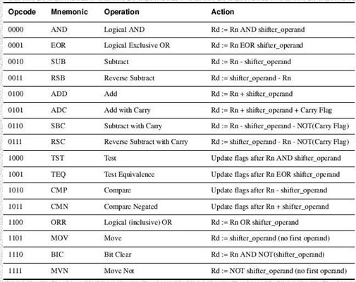
Tipos de instruções
Instruções de branch
Instruções de processamento de dados

Slide 8
Instrução de acesso ao registrador de estado
Registrador de propósito geral
Registrador de estado
Instruções de Load e Store
Instruções de co-processador
Instruções de geração de exceções
SWI
BKPT

Slide 9
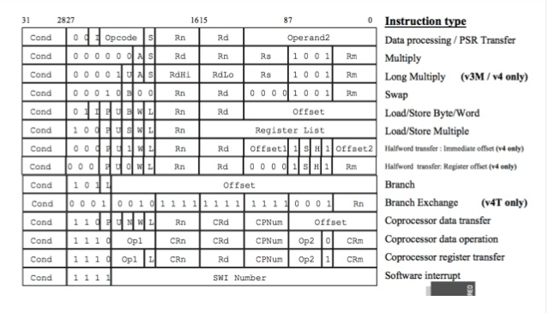
Conjunto de instruções

Slide 10
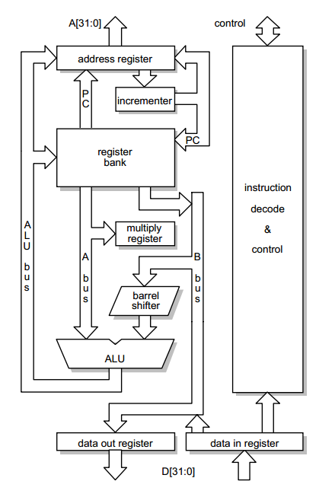
Caminho de dados

Slide 11
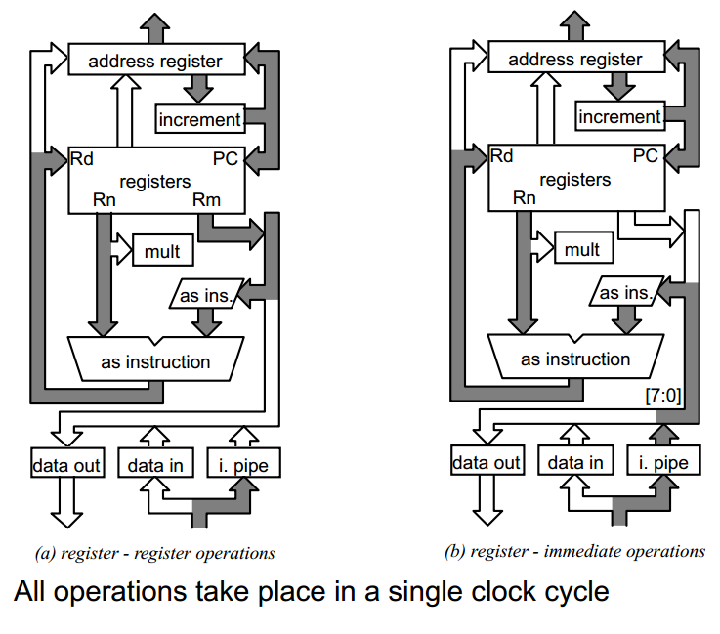
Data processing instruction

Slide 12
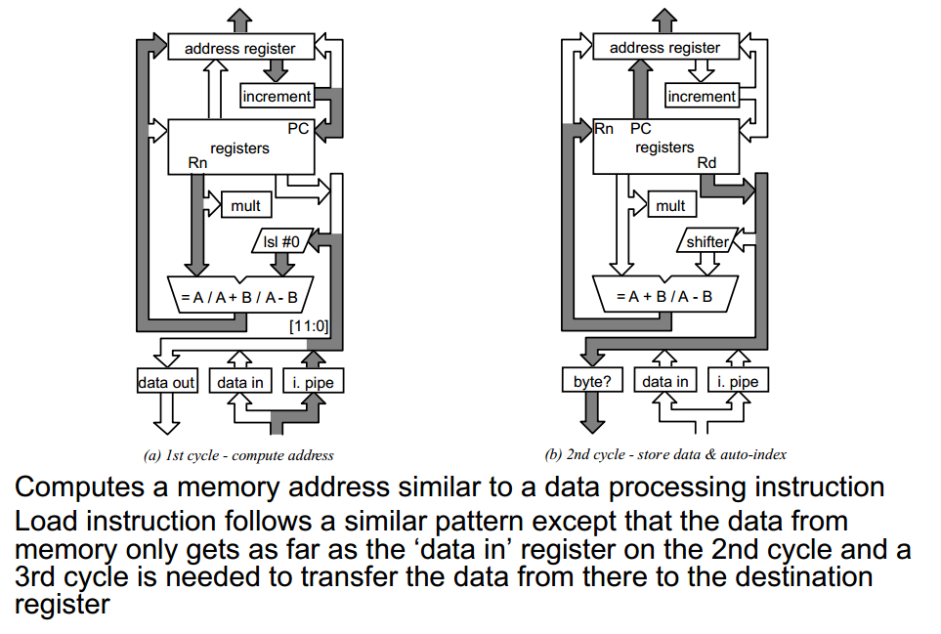
Data transfer instruction

Slide 13
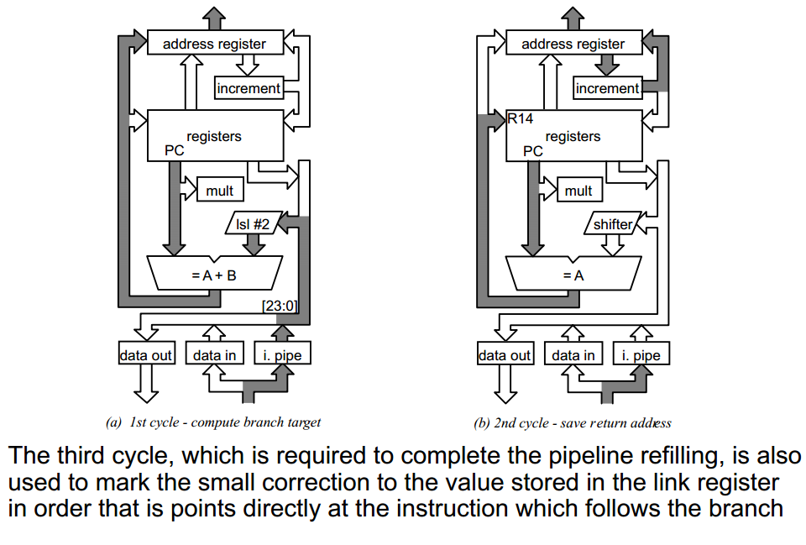
Branch instruction

Slide 14
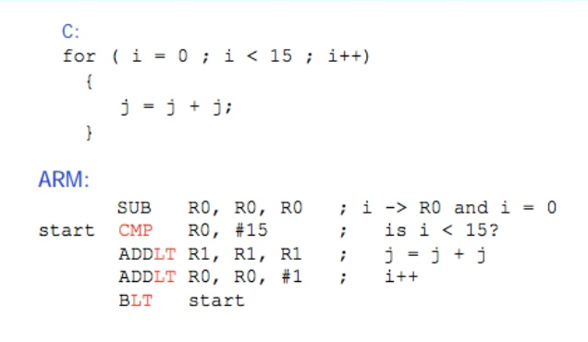
Código Assembly

Slide 15
Evolução da família ARM
ARM1 – 1985 Protótipo que não chegou ao mercado.
ARM2 – 1986 Possuía um barramento de dados de 32 bits, porém só usava 26 bits, deixando 6 bits para as flags de estado.
ARM3 – 1989 4KB de cache, melhorou a performance. Torna-se líder do mercado de processadores embarcados.
ARM7DMI – 1994 Pipeline de 3 estágios.
ARM8 – 1996 Pipeline de 5 estágios
ARM10E – 2002 Pipeline de 6 estágios, cache variando entre 32k e 16k.
Xscale – 2006 Linha produzida pela Intel, baseada na arquitetura StrongARM. Trabalham entre 133MHZ e 400 MHz. Pipeline de 7 estágios.
CORTEX – 2010 De 600Mhz até mais de 1 GHz. Inclui 13 estágio de pipeline, com estado de espera programáveis

Slide 16
Bibliografias
http://www.eng.auburn.edu/~nelson/courses/elec5260_6260/University%20PresentationQ109_Adv.pdf
https://web.eecs.umich.edu/~prabal/teaching/eecs373-f10/slides/lec22.pdf
http://www.arm.com
ARM, The Architecture for the Digital World (2012);; “The ARM Processor
Architecture”, disponível em <http://www.arm.com/products/processors/
technologies/instruction-set-architectures.php>, acessado em 04 de junho de 2012.
Furber, S. (2000); “ARM System-on-Chip Arquitecture”, 2ª Edição, Addison-Wesley.
ARM, The Architecture for the Digital World (2005); “ARM Archtecture Reference
Manual”.
RealView, Tools by ARM (2011); “ARM Architecture Overview”, disponível em
http://web.eecs.umich.edu/~prabal/teaching/eecs373-f10/readings/ARM_Architec
ture_Overview.pdf>, acessado em 14 de junho de 2012.
ARM, The Architecture for the Digital World (2012);; “Processors”, disponível em
<http://www.arm.com/products/processors/index.php>, acessado em 10 de junho de
2012.
ARM, The Architecture for the Digital World (2001); “ARM7TDMI Technical
Reference Manual”.
http://sca.unioeste-foz.br/~grupob3/html/assembly.htm

